Slide 1

Жылу машиналарының ПӘК-і. Карно циклі
Термодинамиканың практикалық қолданысы: жылу энергиясын механикалық жұмысқа айналдырудың тиімділігін өлшеу және есептеу әдістерімен танысу.

Slide 2
Апта дәйексөзі
Ынтымақ жүрген жерде ырыс бірге жүреді
Бүгінгі сабағымызда біз бірлесіп жұмыс істей отырып, жылу қозғалтқыштарының пайдалы әсер коэффициентін есептеу әдістерін үйренеміз. Білім мен ынтымақтастық арқылы күрделі физикалық процестерді түсінуге қол жеткіземіз.
Ынтымақтастық пен бірлік – білім алудың негізгі құндылығы.

Slide 3
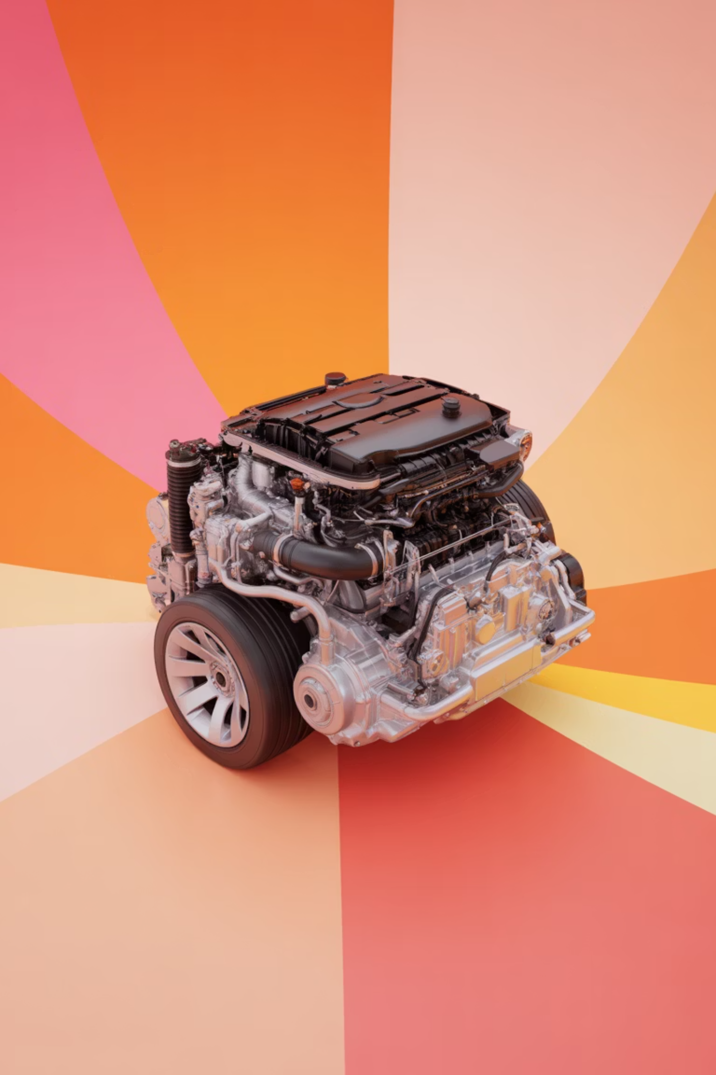
Жылу қозғалтқыштары біздің өміріміздің қай жерінде?
Көлік қозғалтқыштары
Автомобильдер мен мотоциклдердің ішкі жану қозғалтқыштары отын энергиясын механикалық қозғалысқа айналдырады. Бензин немесе дизель отынының жануы арқылы жылу пайда болады.
Жылу электр станциялары
ЖЭС турбиналары судың буына айналуы арқылы электр генераторларын айналдырады. Бұл процесте жылу энергиясы электр энергиясына өтеді.
Бу қозғалтқыштары
Тарихи маңызы зор бу қозғалтқыштары су буының қысымын пайдаланып, поршеньдерді қозғалысқа келтіреді. Индустриалдық революцияның негізі болған технология.

Slide 4
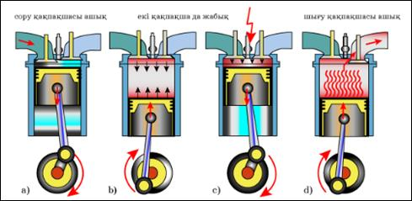
Жылу қозғалтқышының жұмыс принципі
Энергия түрлену процесі
Жылу қозғалтқышы жылу энергиясын механикалық жұмысқа айналдыратын құрылғы. Бұл процесс үш негізгі кезеңнен тұрады:
Q₁ – жылытқыштан алынған жылу мөлшері (жоғары температура)
A – орындалған пайдалы жұмыс
Q₂ – суытқышқа берілген жылу мөлшері (төмен температура)
Термодинамиканың заңдары бойынша, барлық жылу толығымен жұмысқа айналмайды – бір бөлігі міндетті түрде қоршаған ортаға кетеді.

Slide 5

ПӘК формулалары және олардың қолданысы
Негізгі формула
Жылу арқылы өрнектеу
Пайыз түрінде
η = A / Q₁
η = (Q₁ – Q₂) / Q₁
η × 100%
Пайдалы әсер коэффициенті орындалған жұмыстың алынған жылуға қатынасы ретінде анықталады. Бұл формула ең қарапайым түрі болып табылады.
Қозғалтқыш тиімділігін жылу мөлшерлері арқылы есептеу. Q₁ мен Q₂ айырмасы орындалған жұмысты береді. Бұл формула энергия сақталу заңына негізделген.
Тиімділікті пайызбен көрсету үшін қолданылады. Мысалы, η = 0,25 болса, ПӘК = 25% деген сөз. Практикада көбінесе осы түрі қолданылады.
Маңызды: Кез келген жылу қозғалтқышының ПӘК-і әрқашан 100%-дан кіші болады, өйткені термодинамиканың екінші заңы бойынша барлық жылу энергиясын пайдалы жұмысқа айналдыру мүмкін емес.

Slide 6



Әр түрлі қозғалтқыштардың тиімділігі
25%
35%
40%
Бензинді қозғалтқыш
Дизельді қозғалтқыш
ЖЭС турбинасы
Жеңіл көліктердің ішкі жану қозғалтқыштарының орташа ПӘК-і. Отынның 75%-і жылу ретінде ысырап болады.
Жоғары қысым арқасында бензинді қозғалтқышқа қарағанда тиімдірек. Жүк көліктерінде кеңінен қолданылады.
Заманауи жылу электр станцияларының турбиналары ең жоғары тиімділікке қол жеткізеді. Үздіксіз жұмыс істеу режимінде оңтайлы.

Slide 7
Практикалық есеп шығару алгоритмі
Формуланы таңдау
Берілгендерді анықтау
Берілген шамаларға сәйкес формуланы таңдаймыз: егер A және Q₁ белгілі болса η = A/Q₁, ал Q₁ және Q₂ берілсе η = (Q₁ – Q₂)/Q₁ формуласын қолданамыз.
Есеп шартынан Q₁, Q₂ немесе A мәндерін тауып, олардың бірліктерін тексеру. Барлық шамалар бірдей өлшем бірлігінде болуы керек (джоуль немесе килоджоуль).
Жауапты тексеру
Есептеу жүргізу
Алынған нәтиженің мағынасын бағалау. ПӘК 0 мен 1 (немесе 0% мен 100%) аралығында болуы тиіс. Бірліктерді дұрыс жазу және қорытындыны тұжырымдау.
Формулаға мәндерді қою және есептеу. Аралық қадамдарды нақты жазу. Калькуляторды дұрыс пайдалану және дөңгелектеуді сауатты орындау.

Slide 8
Жиі кездесетін қателіктер және олардан қалай аулақ болу керек
Өлшем бірліктерін шатастыру
Пайызға айналдыру
Формуланы дұрыс таңдамау
Q₁ мегаджоульде (МДж), ал A килоджоульде (кДж) берілуі мүмкін. Есептеуден бұрын барлық шамаларды бір өлшем бірлігіне келтіру қажет. 1 МДж = 1000 кДж екенін ұмытпаңыз.
η мәні 0 мен 1 арасындағы ондық бөлшек болады (мысалы, 0,3). Пайызға айналдыру үшін 100%-ға көбейту керек: 0,3 × 100% = 30%. Бұл қадамды жіберіп алмау маңызды.
Есепте берілген шамаларға назар аудару керек. Егер жұмыс A берілсе – бірінші формуланы, ал тек жылу мөлшерлері Q₁ және Q₂ белгілі болса – екінші формуланы қолдану дұрыс.

Slide 9
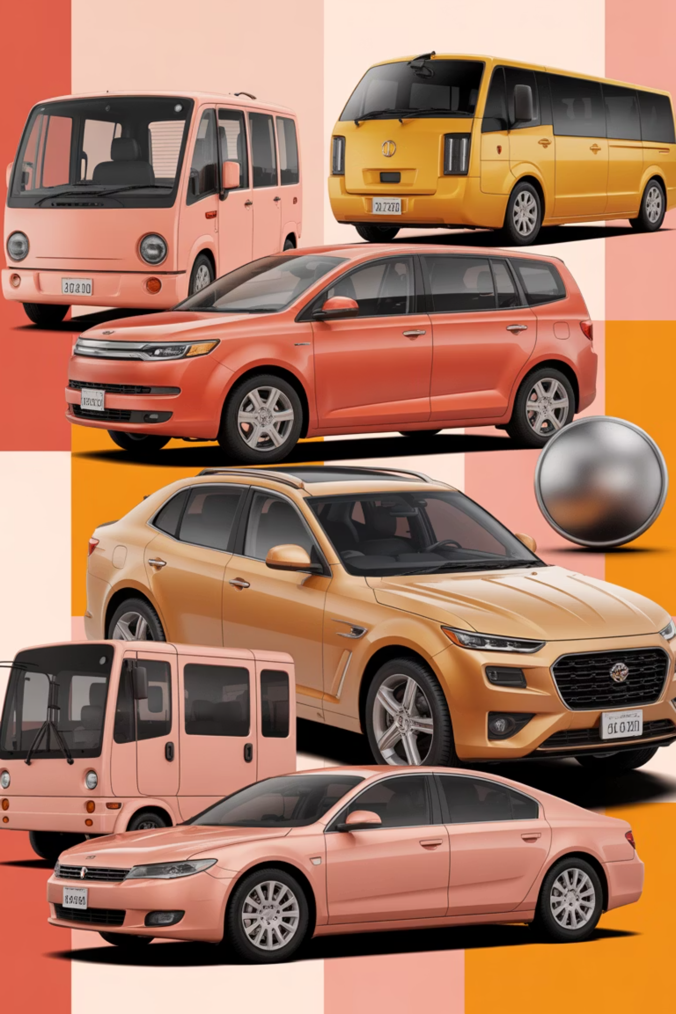
Үй тапсырмасы: Өмірдегі жылу қозғалтқыштары
Зерттеу
Талдау
Күнделікті өмірде кездесетін үш түрлі жылу қозғалтқышын табыңыз. Олардың жұмыс принципін қысқаша сипаттаңыз.
Әр қозғалтқыштың ПӘК-і неге 100% бола алмайтынын физикалық тұрғыдан түсіндіріңіз. Қандай энергия шығындары болады?
Рәсімдеу
Өз ойларыңызды шағын эссе немесе жоба түрінде жазыңыз. Суреттермен безендіруге болады. Келесі сабаққа дайын болыңыз!
«Білім – күш, ал термодинамика – қазіргі технологияның жүрегі. Бүгін үйренген формулалар өнеркәсіпті, көлікті және энергетиканы түсінудің кілті болып табылады.»

